Slide 1
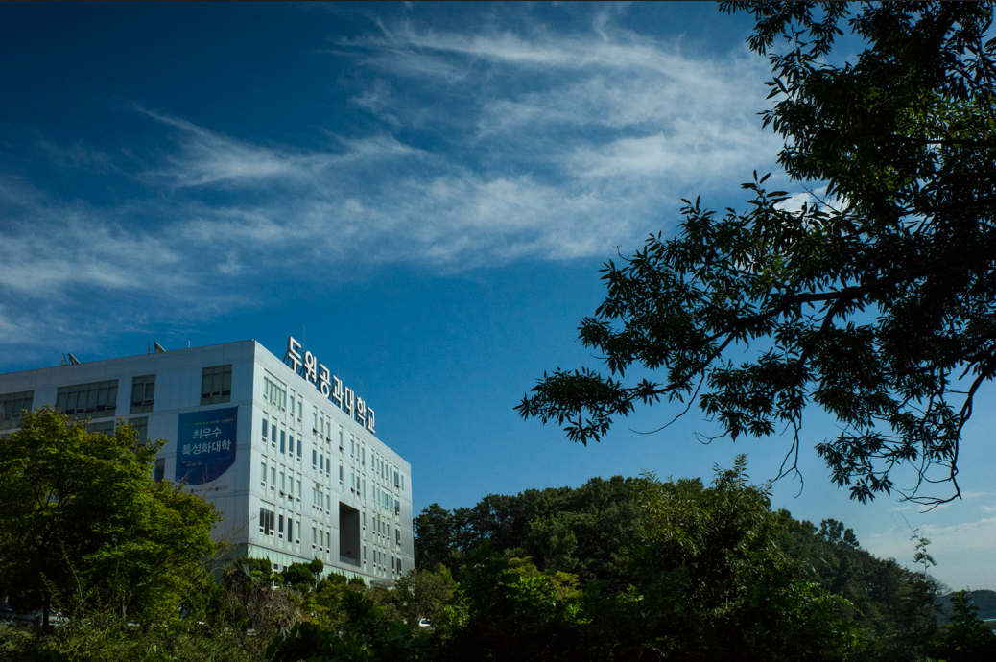
IoT 네트워크 및 응용 (라즈베리파이 활용)
2025학년도 2학기
두원공과대학교 컴퓨터공학과 2학년

Slide 2
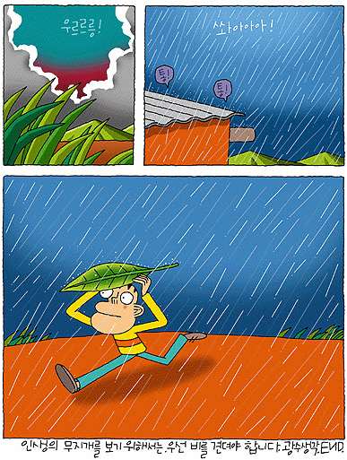
인생의 무지개를 보기 위해서는
→ 우선 비를 견뎌야 한다.

Slide 3

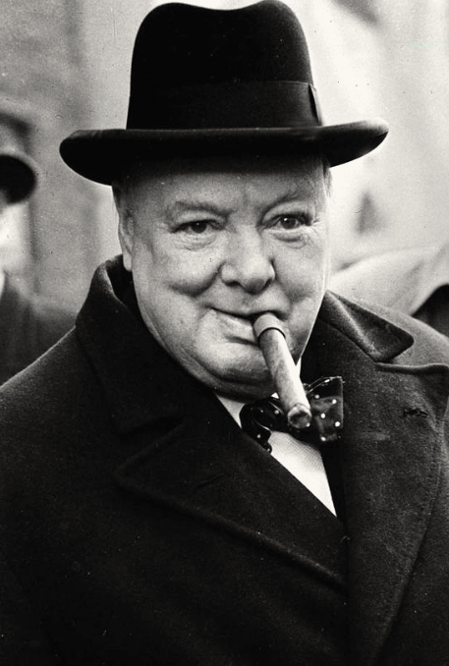
생각 더하기
처칠의 옥스포드대 졸업식 축사
절대 포기하기 말라!
절대, 절대, 절대, 절대, 절대 포기하지 말라.
절대 포기하지 말라.
― 윈스턴 처칠(Winston L. Churchill)
Never give up!
Never, never, never, never, never give up!
Never give up!
<Winston L. Churchill, 1874~1965>
영국 제61대, 제63대 총리
제2차 세계대전의 승전을 이끔
제2차 세계대전 회고록으로 노벨문학상 수상

Slide 4

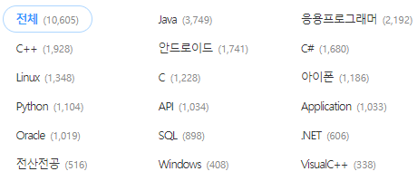
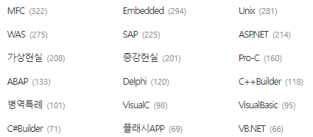
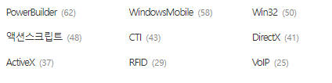
구인정보(www.jobkorea.co.kr)

Slide 5
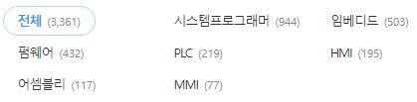
구인정보(www.jobkorea.co.kr)

Slide 6
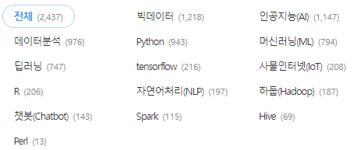
구인정보(www.jobkorea.co.kr)

Slide 7
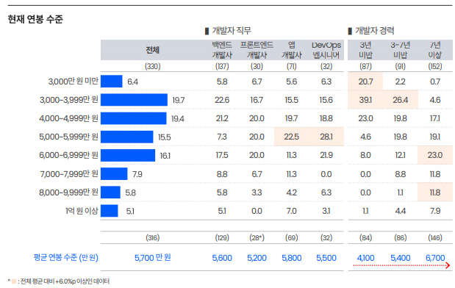
개발자 연봉 평균
<자료. 매일경제, 2021.12.28>

Slide 8
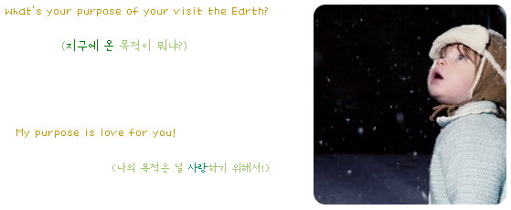
학습목표
본 강좌를 이수하면 라즈베리파이(Raspberry-Pi)를 활용할 수 있다
라즈베리파이 입문
소개, 운영체제 설치, 원격접속환경
기본 하드웨어 제어
LED, 부저, 푸시버튼, 아날로그 입력, 센서, 모터 드라이버, 서보 모터, I2C
인공지능 라이브러리 활용
얼굴 인식(OpenCV)
녹음 및 재생
음성 인식

Slide 9

강좌 소개
학점/시수
3학점/3시간(이론1 실습2)
교재
진짜 코딩하며 배우는 라즈베리파이 4 (서민우, 2021, 앤써북)
수업진행
강의록에 제시된 실습 수행
도전과제
담당교수 : 김형래
031-935-7132 / 010-3294-7176 / hrkim@doowon.ac.kr

Slide 10
강의 진행방식
강의 진행 방식 → Flipped Learning
사전학습 : 제공된 온라인 콘텐츠 이용
수업시간 : 교수의 개념 설명, 학생 실습 및 질의 응답
→ 실습내용 완료 시 조기 하교 가능
후속학습 : 도전과제 수행
과제물
강의록에서 제시된 실습→ 매주 제출
도전과제 → 제시된 시기에 제출(10개 내외)
강의록 다운로드
http://lms.doowon.ac.kr

Slide 11
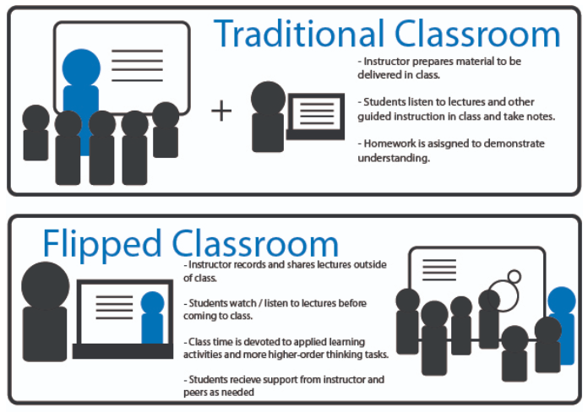
Flipped Learning

Slide 12
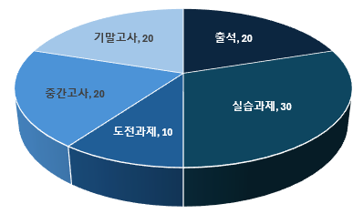
평가방법
성적처리 비중
참고 사항
평가에는 출석/실습과제/도전과제 수행이 매우 중요
과제는 자신의 손으로…

Slide 13
주차별 강의내용(1)
주 | 주제 | 강의내용
1 | 개발환경 구축 | 라즈베리파이 소개 개발환경 : 이미지 설치, 부팅, WiFi 설정 실습환경 구축 : Python 구동, 한글 폰트 설치
2 | 윈도우 개발환경 | 모바일핫스팟 VNC 서버 원격데스크탑 설정 원격접속환경 : PuTTY + 삼바서버
3 | 리눅스 명령어 | 루트권한 파일관리, 파일정보 디렉토리, 소유권, 접근권한 패키지관리, 네트워크 관리 vi 편집기 or nano 편집기
4 | 입출력함수(1) | LED 제어 부저 제어
5 | 입출력함수(2) | 푸시버튼 제어 인터럽트와 스레드 callback 함수

Slide 14
주차별 강의내용(2)
주 | 주제 | 강의내용
6 | 아날로그 입력 | MCP3208 ADC SPI 버스 아날로그 센서 입력
7 | 모터활용 | L9110S 모터 드라이버 DC모터 제어 서보 모터
8 | I2C 통신 중간고사 | MPU6050 자이로 센서 활용 중간고사
9 | OpenCV | 사진 처리 그래픽 처리 영상 처리
10 | 얼굴인식 | 이미지를 이용한 얼굴 인식 얼굴 인식 눈 인식

Slide 15
주차별 강의내용(3)
주 | 주제 | 강의내용
11 | 카메라 모듈 활용 | 카메라 영상 읽기 카메라 영상 저장 카메라 영상을 이용한 얼굴인식
12 | 음성 처리 | 스피커, 마이크 설정 음성 녹음 및 재생
13 | 구글 Speech 활용 | 구글 클라우드 플랫폼 사용 구글 음성인식 라이브러리 설치 영어 음성 인식
14 | 구글 Speech 활용 | 한국어 음성 인식 한글 읽고 말하기
15 | 음성으로 장치 제어 | 음성인식을 이용한 LED 제어 기말고사

Slide 16
좋은 성적을 얻기 위해
결석을 하지 말자
결석을 하면서 프로그래밍을 이해하기는 어렵다
공학주제는 선수/후수 개념이 있다
매시간 출석점수와 보고서 점수의 비중은 매우 높음
수업시간 중 주어진 과제를 철저히 이행하자
프로그래밍은 손으로 직접 작성하는 것이다
질문을 많이 하자
질문의 중요성은 아무리 강조해도 지나치지 않다
수업 시간 및 쉬는 시간에 오락을 하지 말자
컴퓨터에 카톡 로딩 금지
휴대전화 격리하기

Slide 17
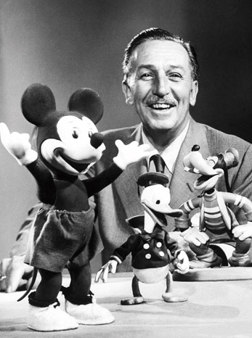
새 출발을 하는 너에게…
꿈을 이루고자 하는 용기만 있다면 모든 꿈을 이룰 수 있다.
현실이 아무리 각박하더라도 꿈이 이루어진다고 믿어라. 그리고 꿈을 이루기 위해 무엇을 해야 하는지 생각하라. 어려운 일이라면 용기를 내라. 아무 것도 꿈꾸지 않은 사람들보다 훨씬 많은 꿈을 이룰 수 있을 것이다.
- 월트 디즈니 (1901~1966) -

Slide 18

질의 응답
No question, no learning !!!
No dumb question !!!
I’m here to be interrupted.
I’m an interrupt-driven professor.
I teach less, students learn more.

